Slide 1
NHẬP MÔN TRÍ TUỆ NHÂN TẠO
Chuyên đề 5: Thuật toán tôi rèn (SIMULATED ANNEALING)
GVHD: Nguyễn Thị Tuyết Hải
Nhóm 18

Slide 2
Thành viên nhóm
Phạm Văn Khánh - N19DCCN090
Đinh Nho Nam- N19DCCN113
Trần Nhật Duy - N19DCCN031

Slide 3
Nội dung
01
02
03
04
Ví dụ minh họa
Tổng quan về thuật toán
Demo
Ưu điểm và nhược điểm

Slide 4
01
Tổng quan về thuật toán

Slide 5
Tổng quan về thuật toán
Simulated annealing là thuật toán tìm kiếm xác suất di truyền, là phương pháp tối ưu hóa có thể áp dụng để tìm kiếm tối ưu hóa toàn cục của một hàm chi phí và tránh được tối ưu hóa địa phương bằng việc chấp nhận một kế quả tệ hơn với xác suất phụ thuộc vào nhiệt độ T.

Slide 6
Tổng quan về thuật toán
Phương pháp:
Thuật toán Simulated Annealing sử dụng một hàm mất mát để đánh giá chất lượng của một giải pháp.
Thuật toán bắt đầu với một giải pháp ngẫu nhiên và sử dụng một hàm xác suất để xác định xem liệu giải pháp mới có tốt hơn giải pháp hiện tại hay không.
Hàm xác suất này được tính toán bằng cách sử dụng nhiệt độ và sự khác biệt về giá trị của hàm mất mát giữa giải pháp hiện tại và giải pháp mới.
Khi nhiệt độ giảm dần, thuật toán dần chuyển sang chế độ tìm kiếm cục bộ để tìm kiếm giá trị tối ưu toàn cục.

Slide 7
Tổng quan về thuật toán
Các bước thực hiện
Bước 1: Gán giá trị ban đầu và một dãi nhiệt độ (Schedule)=T.
Bước 2: Kiểm tra nếu T=0 kết thúc quá trình rèn.
Bước 3: Nếu T!=0 gán giá trị next là điểm random
Bước 4: Tính giá trị giữa điểm current và điểm next.
max thì f(current) < f(next) ⬄deltaE = f(current)-f(next) <0
min thì f(current) > f(next) ⬄ deltaE = f(current)-f(next) >0
Bước 5: Kiểm tra nếu điểm next tốt hơn điểm current thì gán điểm current = next.
Bước 6: Nếu không sẽ xét xác suất chấp nhận thông qua phân phối Boltzmann
Random khoảng giá trị 0-1 và P(deltaE, T)max = exp(-deltaE / T)
P(deltaE, T)min = exp(deltaE / T)
Hàm Boltzmann dùng để đo lường mức độ khác biệt về năng lượng giữa trạng thái mới
và trạng thái hiện tại, và được sử dụng để tính xác suất chấp nhận trạng thái mới.

Slide 8
02
Ưu điểm nhược điểm

Slide 9
Ưu điểm nhược điểm
Ưu điểm:
Bao gồm khả năng tránh được các giá trị cực trị địa phương và khả năng khám phá nhiều giải pháp khác nhau trong không gian tìm kiếm. Tuy nhiên, thuật toán cũng có một số hạn chế, bao gồm cần phải điều chỉnh các tham số và tốc độ giảm nhiệt độ để đạt được hiệu quả tối ưu và việc tính toán có thể tốn kém nếu không thích hợp.
Nhược điểm:
Tốc độ hội tụ chậm cần nhiều thời gian để tìm ra giải pháp tối ưu, độ chính xác mang tính tương đối, điều chỉnh tham số gặp khó khăn (Heuristic).

Slide 10
03
Ví dụ minh họa

Slide 11
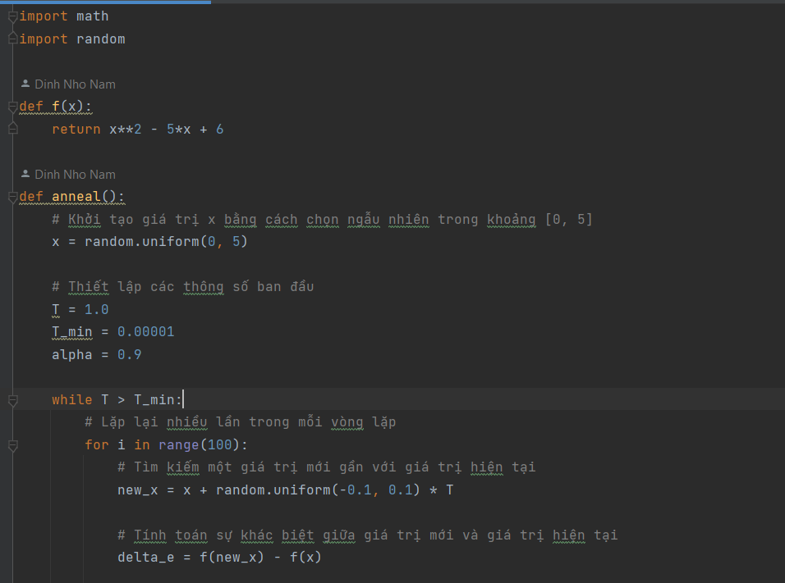

Slide 12
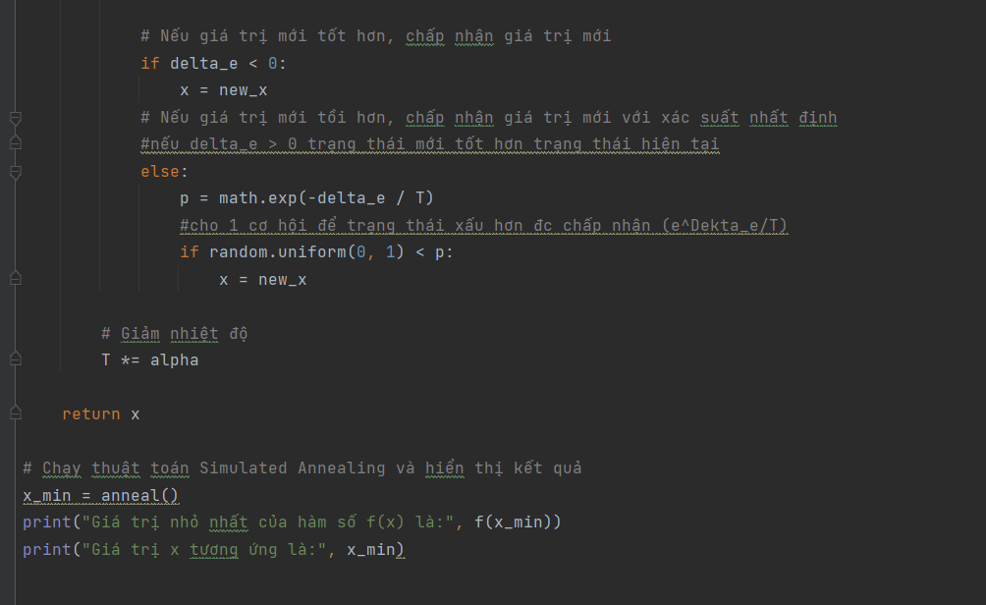

Slide 13
04
Demo

Slide 14
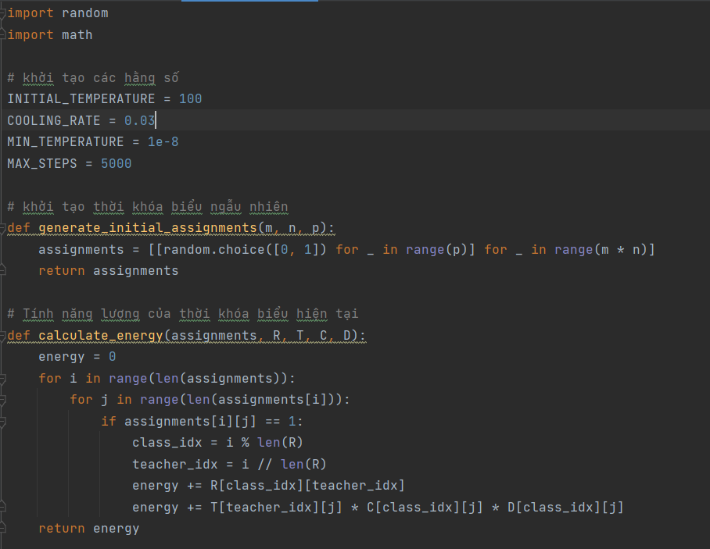

Slide 15
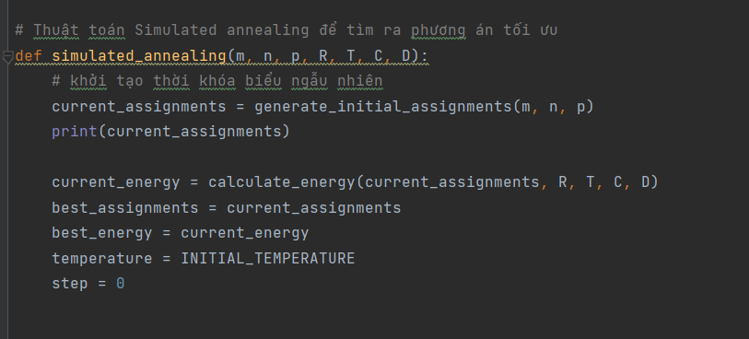

Slide 16
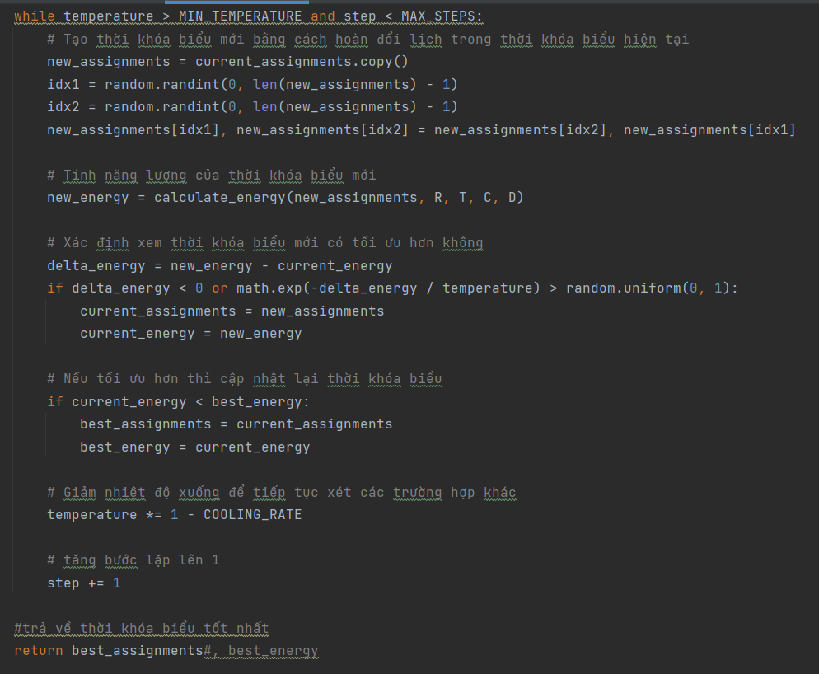

Slide 17
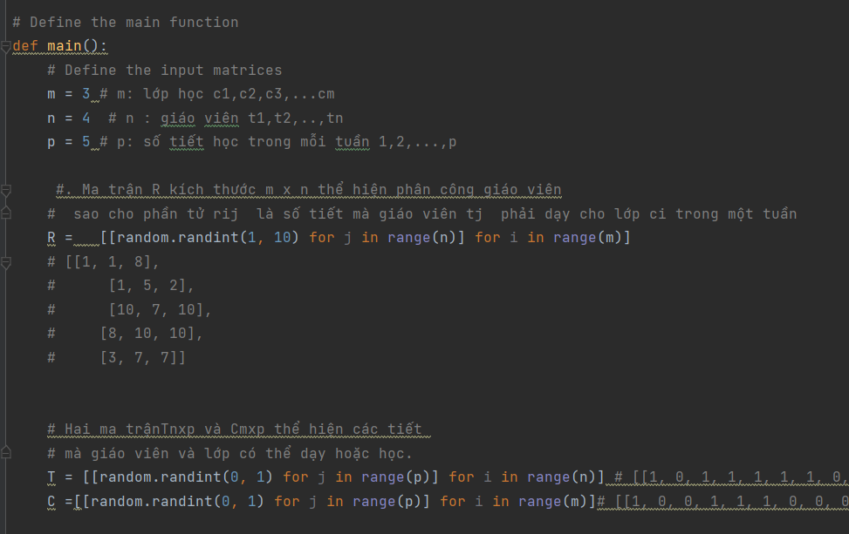

Slide 18
